Slide 1

DS Paper Review
About DeepSeek-V3:
Architecture, Training with Basic
DeepSeek-AI

Slide 2
DeepSeek-V3
Introduction
Introduction

Slide 3
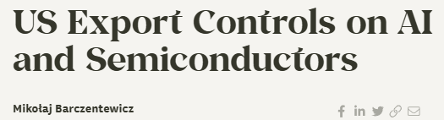
DeepSeek-V3
Introduction
• Background knowledge
➔ 미국의 중국에 대한 AI,반도체 저격
• A100, H100 등 고성능 AI 훈련용 칩 수출 금지
-2022년 10월 7일
➔ 상대적으로 적은 칩으로 모델 학습 진행
• H100보다 저가형 모델인 H800 사용
• 고효율 Architecture와 Algorithms 의 필요

Slide 4
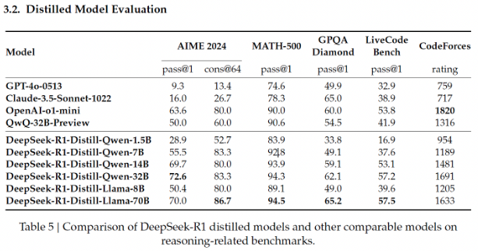
DeepSeek-V3
Introduction
• DeepSeek-R1
➔ 경쟁사인 OpenAI의 최고사양 추론Reasoning 모델 o1을 따라잡았다는 모델
➔ Deep-Seek-V3-Base라는 자사의 LLM모델로부터 추가학습을 진행하여 만들어짐

Slide 5
DeepSeek-V3
Introduction
• DeepSeek-V3
➔ DeepSeek-V3의 경량화 모델인 DeepSeek-V3-Base가 R1의 기반이 됨
➔ 적은 컴퓨팅 자원으로 성공적으로 훈련 성공한 모델
• Final Checkpoint 학습 기준, H800 x 2048대 사용하여 56여 일만에 학습 완료
670.6B (37B-Active) 파라미터 학습 모델
➔ 여러 최적화 기술 사용

Slide 6
DeepSeek-V3
Overview
• DeepSeek-V3
V2의 효율적 구조 차용
  • Multi Head Latent Attention
  • DeepSeekMoE with Auxiliary-Loss-Free Load Balancing
다단계 학습 Pipeline과 추가학습 Task 구조
• Pre-train => Length-Extension => Post-Train
  • Multi-Token Prediction
컴퓨팅 자원 활용 최적화
  • DualPipe
  • FP8 Train

Slide 7
DeepSeek-V3
Multi Head Latent Attention
Multi Head Latent Attention

Slide 8
DeepSeek-V3
Multi Head Latent Attention
발생배경
  • Sequence to Sequence(문장을 한 벡터에 압축해서 넣기)
  ➔ 긴 문장에 취약, 번역이 틀리거나 누락(정보손실)
  • Seq2Seq+Attention(출력 시 이전 입력 문장을 보자!)
  ➔중요한 단어에 더 집중(Attention Score)
  ➔긴 문장 정확히 번역, 중요한 단어에 더 집중 가능
  ➔ RNN구조이기에 순차적으로 처리..(속도 느림)

Slide 9
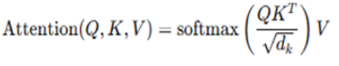
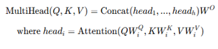
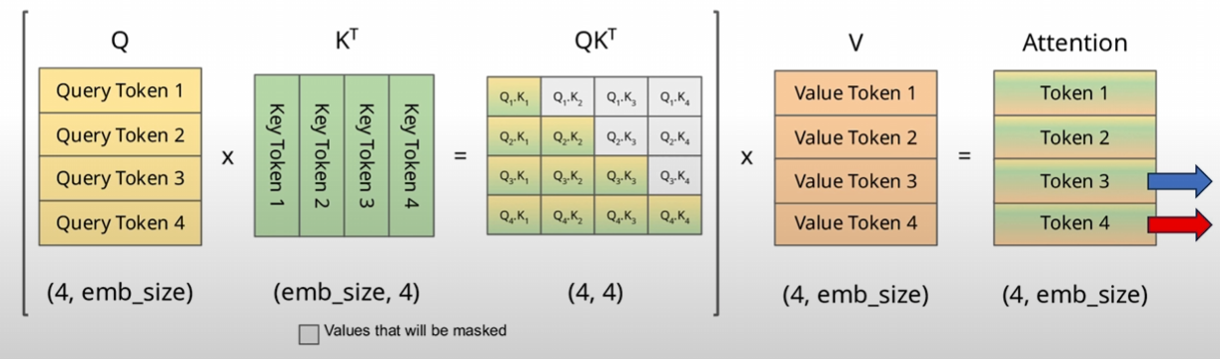
DeepSeek-V3
Multi Head Latent Attention
발생배경
  • Multi Head Attention (‘Attention Is All You Need’)
  •Query(질문) Key(키) Value(값)
  •각 헤드➔(거리 기반 정보 ,장거리 의존성 ,
  구문 구조 ,의미적 강조 ,반복 패턴 등)
  • 자기 회귀 방식으로 다음 단어 예측시
  Attention Score를 재사용
  =>KV Cashe(속도 상승, 메모리 문제)

Slide 10
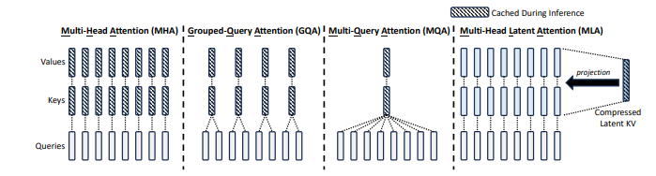
DeepSeek-V3
Multi Head Latent Attention
  • KV Cashe 메모리 문제 해결
  Q)Key와 Value를 조금 적게 가지고 있어도 되지 않을까?
  ➔Grouped Query Attention / Multi Query Attention / Multi Head Latent Attention
  #Multi Head Latent Attention
  • 중요한 정보만 Low Rank Matrix로 압축(Latent slot)
  다시 쓸때 Up-Projection

Slide 11
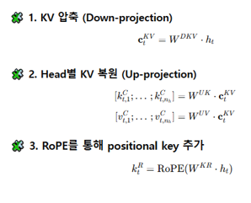
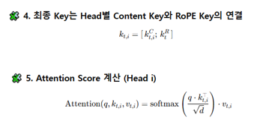


DeepSeek-V3
Multi Head Latent Attention
• Multi Head Latent Attention
  • 중요한 정보만 Low Rank Matrix로 압축(Latent slot)
  다시 쓸때 Up-Projection ➔But, 위치정보 손실(따로 위치 벡터 추가)
Rotary Positional Embedding

Slide 12
DeepSeek-V3
DeepSeekMoE
DeepSeekMoE

Slide 13
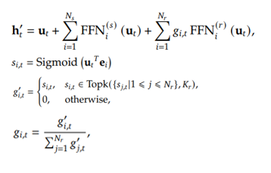
DeepSeek-V3
DeepSeekMoE
• 기존에는 High Performance를 위해 모든 parameter를 항상 전부 사용
➔파라미터가 증가 할수록 비용Cost도 증가(메모리,시간,비용 문제)
➔model은 크되, 일부만 쓸까??
•DeepSeekMoE(Mixture of Experts)
최종출력=입력벡터+공유FFN의 합+라우팅FFN의 가중합
중요도 점수=Sigmoid(토큰 입력 벡터* expert 임베딩)
가중치’= Top-K의 중요도 점수(그외 0)
가중치=정규화된 가중치

Slide 14
DeepSeek-V3
DeepSeekMoE
• 기존에는 High Performance를 위해 모든 parameter를 항상 전부 사용
➔파라미터가 증가 할수록 비용Cost도 증가(메모리,시간,비용 문제)
➔model은 크되, 일부만 쓸까??
•DeepSeekMoE(Mixture of Experts) with Auxiliary-Loss-Free Load Balancing
•특정 Expert만 자주 선택되게됨..
➔학습의 불균형

Slide 15

DeepSeek-V3
DeepSeekMoE
• 기존에는 High Performance를 위해 모든 parameter를 항상 전부 사용
➔파라미터가 증가 할수록 비용Cost도 증가(메모리,시간,비용 문제)
➔model은 크되, 일부만 쓸까??
•DeepSeekMoE(Mixture of Experts) with Auxiliary-Loss-Free Load Balancing

Slide 16
DeepSeek-V3
Multi-Token Prediction
Multi-Token Prediction

Slide 17
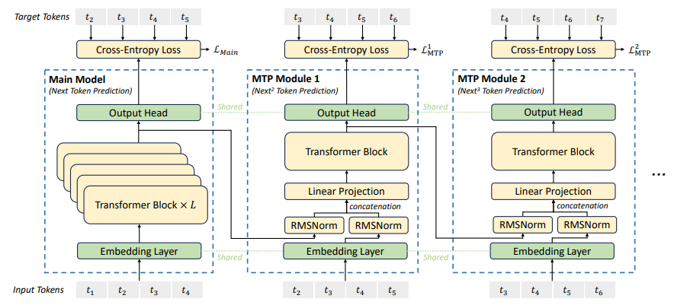
DeepSeek-V3
Multi-Token Prediction
• 한번에 여러 단어 예측(학습시간 단축)
• 더 넓은 문맥 구조의 고려
• 수렴 빨라짐(성능 향상)
• 학습에서만 사용; 추론에서는 사용하지 않음.

Slide 18
DeepSeek-V3
DualPipe
DualPipe

Slide 19
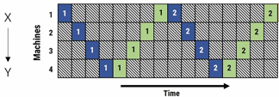
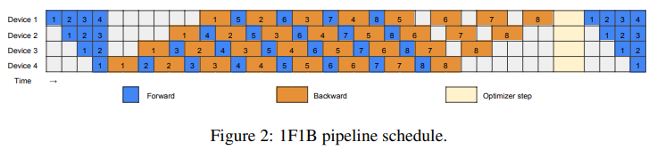
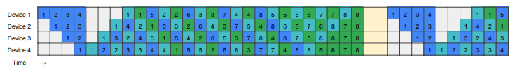
DeepSeek-V3
DualPipe
•모델의 Layer를 여러 대의 GPU에 나누어 할당하는 효율적 학습(Zero-Bubble)을 위한 연구 분야가 존재
➔유휴 시간을 줄이는 것이 핵심
Primitive
1F1B
ZB-H1
• Forward 연산 ➔ Activation 생성
•Backward 연산의 분할 ➔ Activation Gradient , Parameter Gradient(Weight gradient)

Slide 20
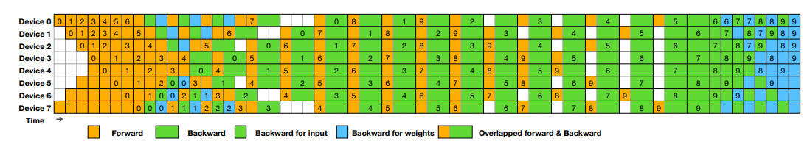
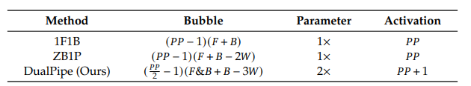
DeepSeek-V3
DualPipe
DualPipe
• 한 사이클에 명령어 처리량을 2배 증가 시킴.➔ 순향 / 역향을 동시에 진행

Slide 21
DeepSeek-V3
FP8 Train
FP8 Train

Slide 22
DeepSeek-V3
FP8 Train
Sign(1bit) | Exponent(8bit) | Mantissa(23bit)
• Fprop,Dgrad,Wgrad등 FP8로 수행
• FP8(좁은 범위)로 인한 outlier 하나로 인한 불균형 ➔ 128tile로 스케일 조정
• 누산과 중요한 연산들은 FP32로 수행
• Exponent 비슷한 값끼리 모아서 처리
• 실시간 값 기준으로 scaling
1bit | 3bit | 4bit

